Slide 1
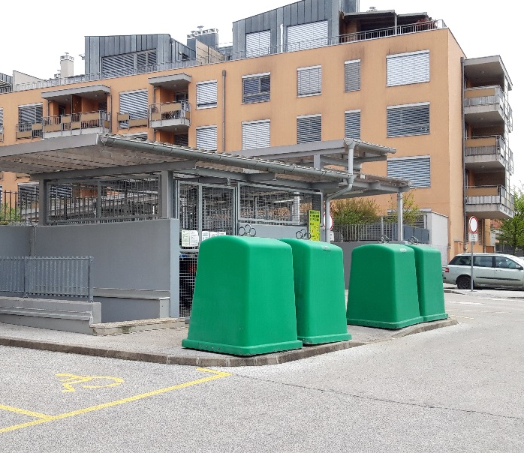
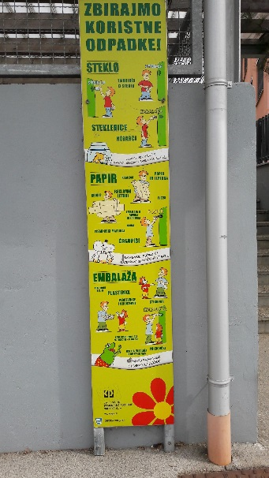
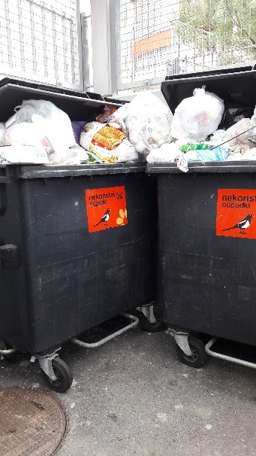
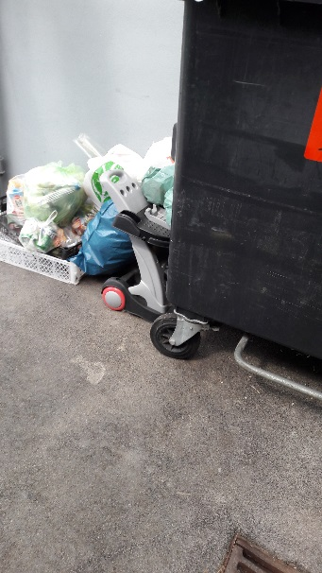
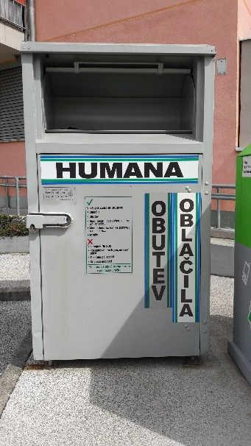
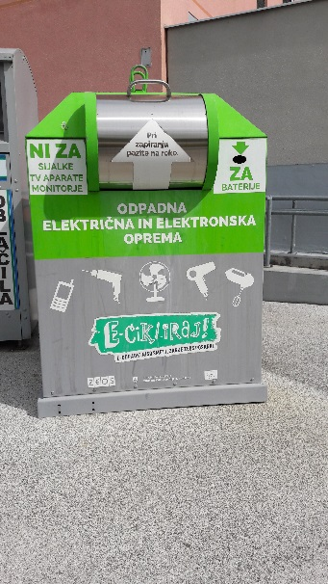
NARAVOSLOVNI DAN- EKO DAN 21.4.2020 Patrik Rome 4.b
Danes je NARAVOSLOVNI DAN in sem s sestro šel na sprehod.
Na sprehod sem šel na barje in okoli našega bloka.
V našem naselju sem si ogledal ekološki otok. Opazil sem, da ljudje ne ločujejo odpadkov.
Med splošnimi odpadki sem videl, da so tudi vrgli plastiko in oblačila.

Slide 2
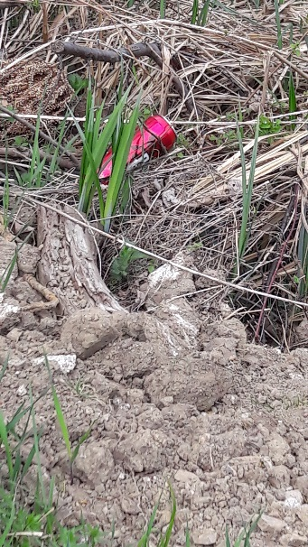
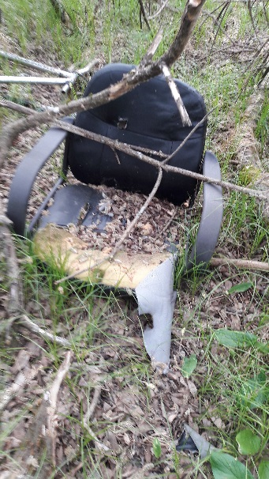
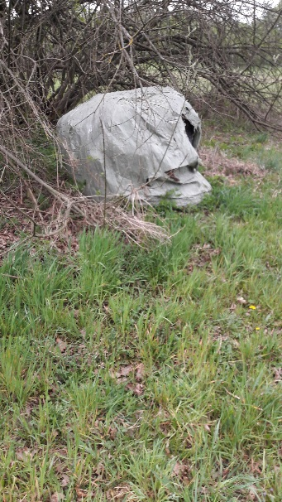
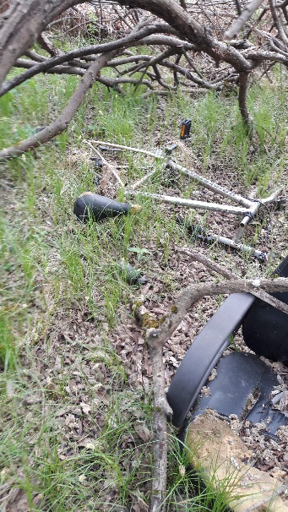
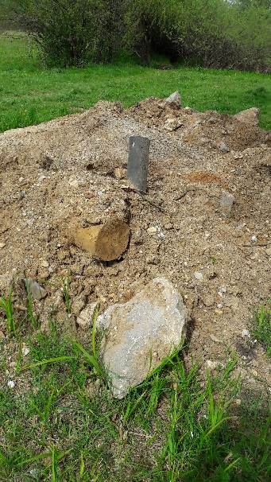
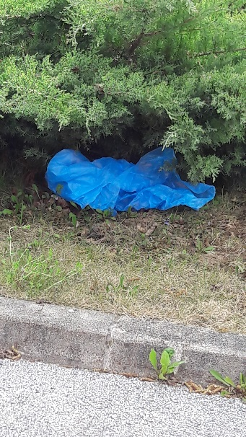
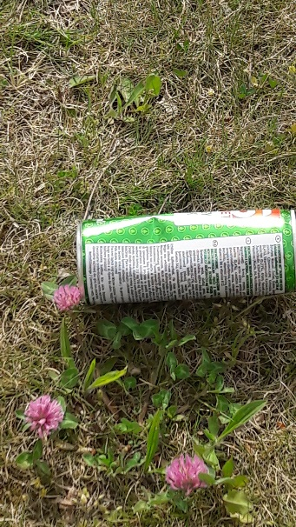
Nato sem šel na sprehod po barju. Ko sem bil na sprehodu sem videl veliko smeti:
Plastične vrečke
Pločevinke
Plastične steklenice
Star jogi
Polomljen stol
Odpadni material iz gradbišča
Staro in uničeno kolo
Stare vreče za bale

Slide 3
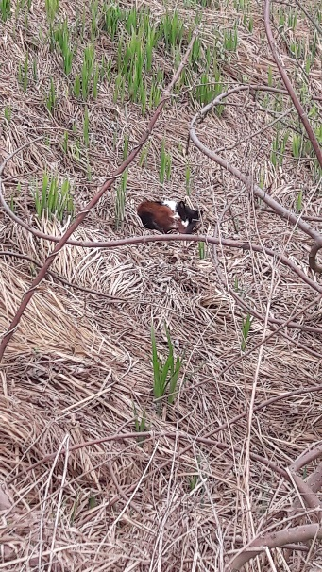
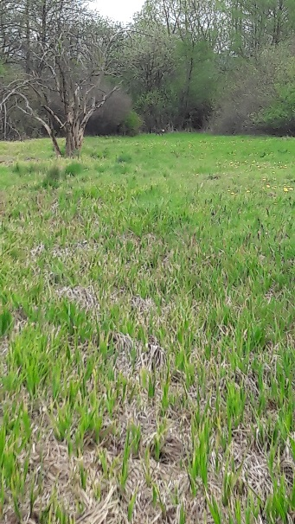
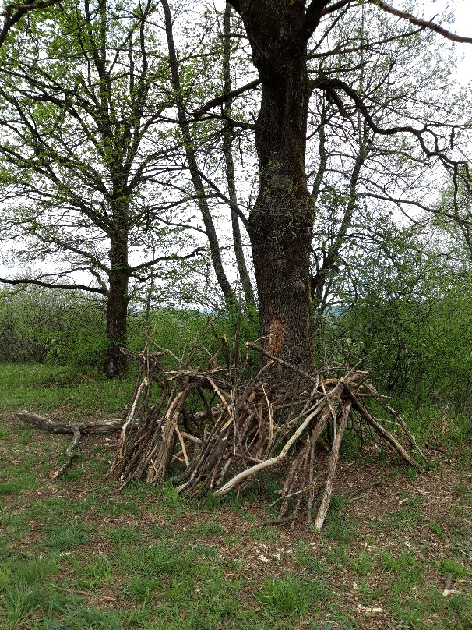
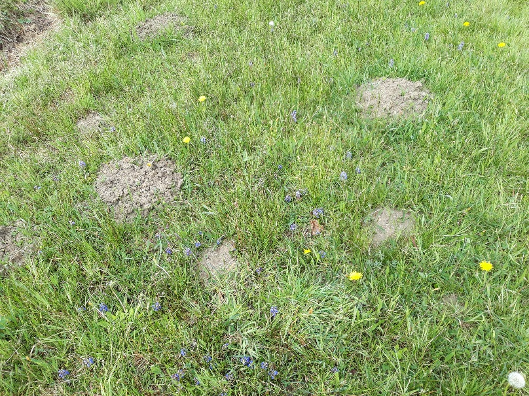
Med sprehodom sem opazoval naravo.
Slišal sem siničko in vrano.
Slišal se je tudi hrup iz avtoceste.
Videl sem srno in muco.
Na travniku je veliko krtin.
Na travniku so otroci naredili bivak iz vej.

Slide 4
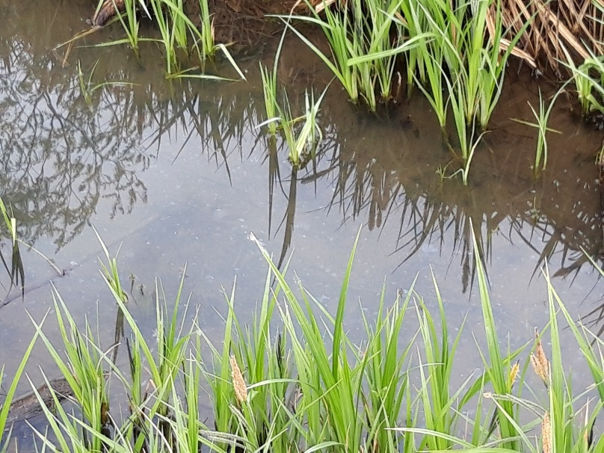
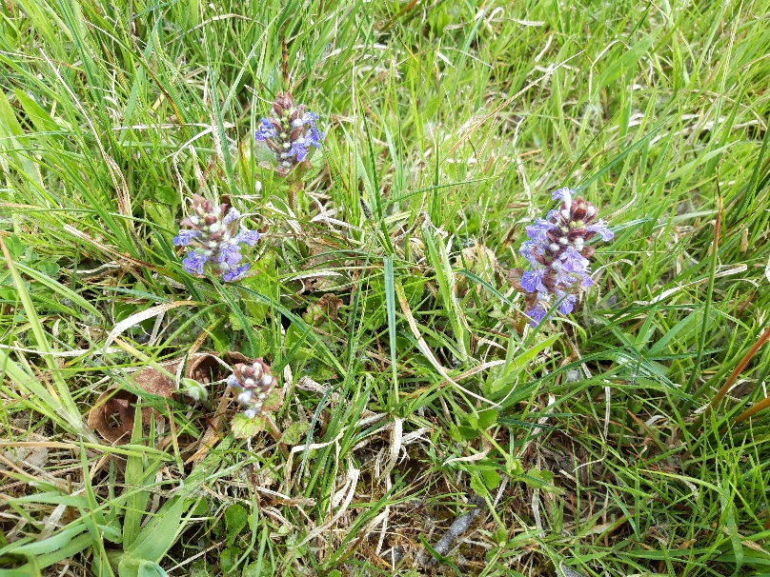
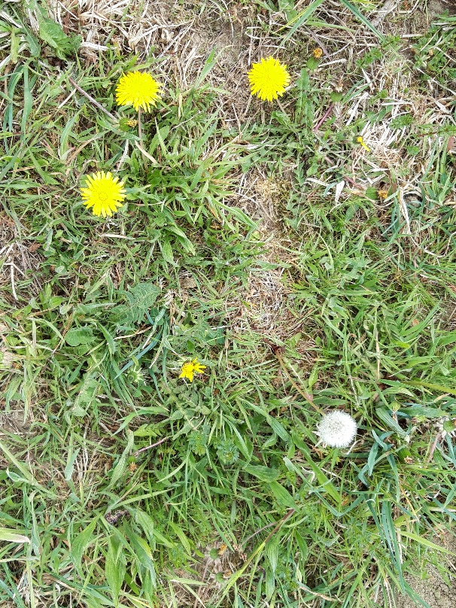
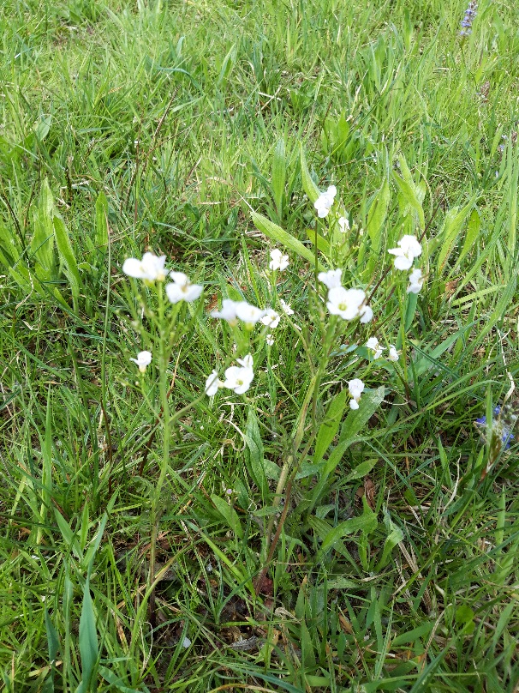
Na travniku sem videl :
Regrad
Vrbo
Regradovo lučko
Navadni kukavičnik
Trava
Travniška penuša
navadni kukavičnik
travniška penuša
barjanska vijolica

